Slide 1

رسالتي الجميلة
كيف أتعامل
مع الآخرين؟
كن صديقاً رائعاً!
أنا أختار
الأخلاق الجميلة!
ابتسم للآخرين
أحترم الآخرين،
وأتحدث معهم بلطف،
استمع إليهم
أخلاق جميلة تجعل حياتنا أجمل!
وأساعدهم،
ساعدهم
وأتعاون معهم.
احترم مشاعرهم
تذكّر:
شجّعهم
"عامل الآخرين كما تحب أن يعاملوك."
اعتذر عندما تخطئ
اسامح
بالتعامل الجميل ... ننشر السعادة
معًا نصنع عالما أجمل

Slide 2
آداب الحديث
آداب التعامل
في المدرسة
كلام طيب .. علاقات أجمل!
ما المقصود
بآداب التعامل؟
مدرستنا بيتنا الثاني .. فلنجعلها أجمل!
أستمع جيدًا لمن يتحدث
آداب التعامل هي السلوكيات الجميلة التي نستخدمها عند تفاعلنا مع الآخرين، وتظهر في كلامنا وأفعالنا، وتجعل العلاقات أكثر احترامًا ومحبةً وتعاونا.
أحترم معلمي ومعلمتي
لا أقاطع الآخرين
أتعامل بلطف مع زملائي
أستخدم كلمات لطيفة
أحافظ على ممتلكات المدرسة
ومن أمثلة آداب التعامل:
أتحدث بأدب وهدوء
الاحترام
أحافظ على نظافة المكان
أقول: من فضلك، شكرًا، عفوا
التعاون
من فضلك
ألتزم بالنظام
الكلام الطيب
أساعد من يحتاج إلى المساعدة
مراعاة مشاعر الآخرين
الشكر والاعتذار
معا .. نصنع
بيئة مدرسية سعيدة!
بآدابنا ... نصنع عالما أجمل!

Slide 3

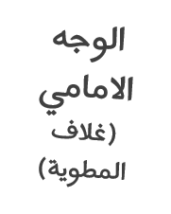

Slide 4
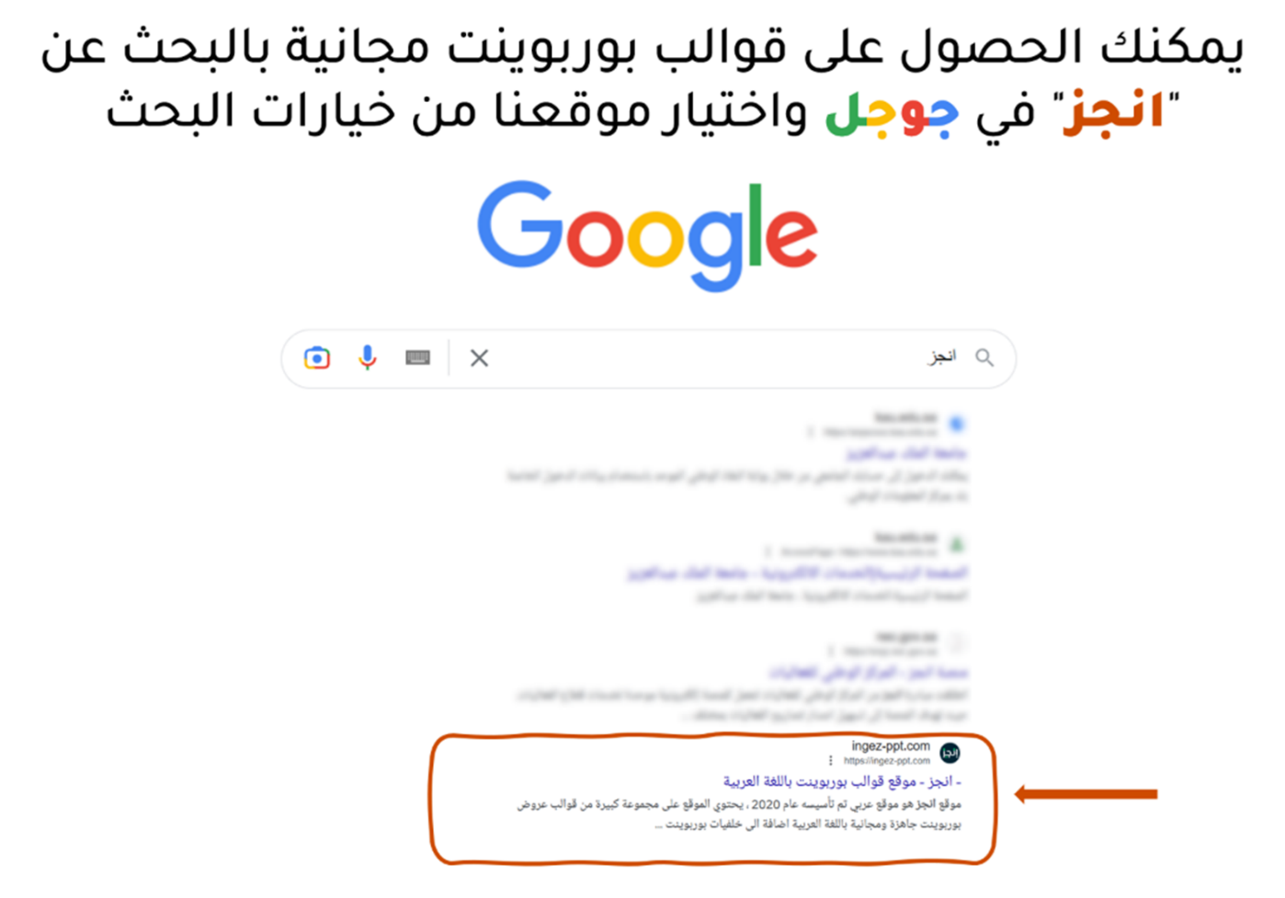
Notes:
هذا القالب من تصميم موقع انجز ( ingez-ppt.com ) : موقع عربي متخصص بتصميم قوالب البوربوينت باللغة العربية

Slide 5

الخطوط المستخدمة في القالب
Harmattan الرابط
تم تصميم هذا القالب بواسطة موقع انجز ingez-ppt ولا يحق لأي شخص إعادة نشر أو توزيع ملفات القوالب أو إصدارات معدلة في مواقع اونلاين أخرى بدون إذن خطي من انجز
Notes:
هذا القالب من تصميم موقع انجز ( ingez-ppt.com ) : موقع عربي متخصص بتصميم قوالب البوربوينت باللغة العربية

